Slide 1

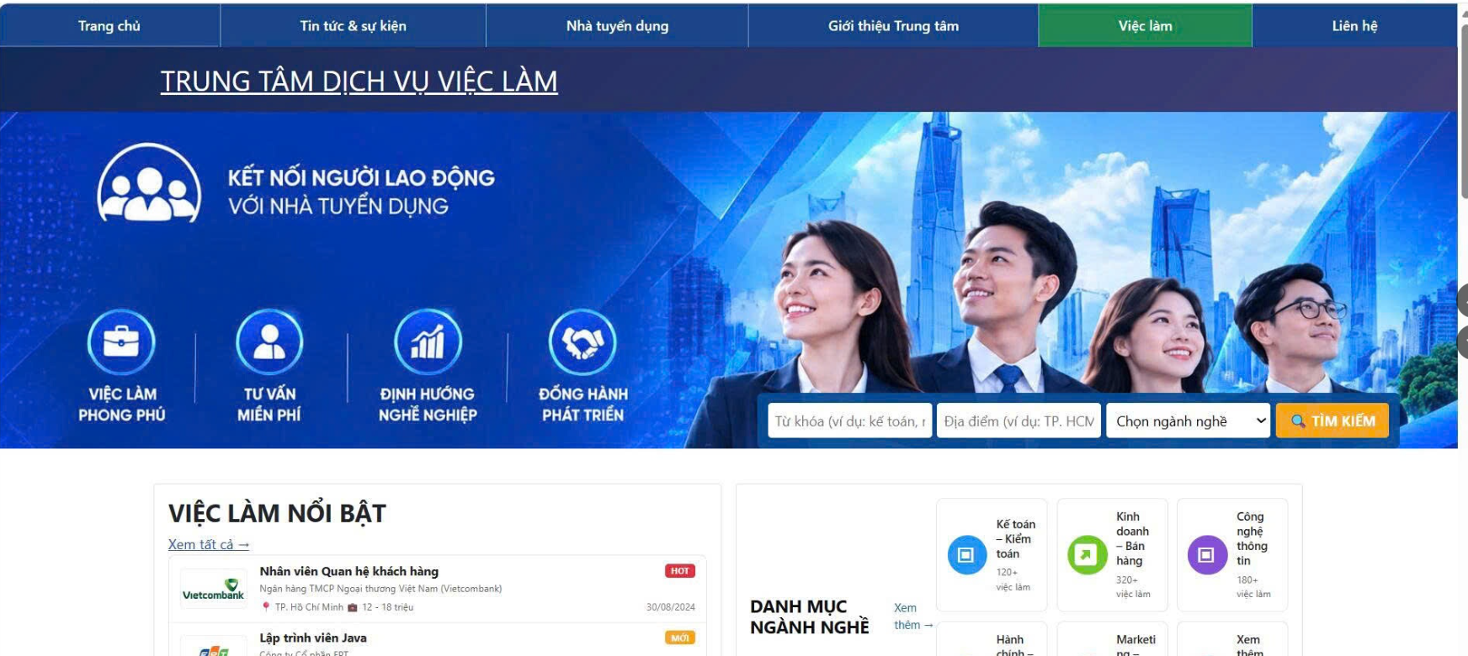
TÌM HIỂU CMS JOOMLA
VÀ THIẾT KẾ WEBSITE GIỚI THIỆU THÔNG TIN
TRUNG TÂM GIỚI THIỆU VIỆC LÀM
Sinh viên: Lê Thị Như · MSSV: 170124876 · Lớp: DX24TT8
GVHD: ThS. Nguyễn Hoàng Duy Thiện
Đại học Trà Vinh · 2026
Website Joomla chạy local bằng XAMPP
Có tìm kiếm · lọc ngành · quản trị nội dung

Slide 2
Cấu trúc bài thuyết trình
NỘI DUNG
16 slide bám theo báo cáo đồ án và website đã xây dựng
Bối cảnh & bài toán
01
Nhu cầu kênh thông tin việc làm trực tuyến
Sản phẩm cuối cùng
Mục tiêu & phạm vi
02
Website Joomla chạy local
Website giới thiệu thông tin, không phải sàn tuyển dụng đầy đủ
Công nghệ & thiết kế
03
Báo cáo đồ án theo mẫu TVU
Joomla, XAMPP, PHP, MariaDB, Smart Search
Hiện thực & kết quả
04
Bộ kiểm thử + hướng phát triển
Giao diện, chức năng người dùng, quản trị, kiểm thử
Đánh giá & phát triển
05
Ưu điểm, hạn chế, hướng mở rộng
Đồ án thực tập cơ sở ngành · Joomla CMS

Slide 3
Bài toán đặt ra
BỐI CẢNH
Tổ chức thông tin việc làm để người dùng dễ tiếp cận hơn
Trước khi có website
Giải pháp đề xuất
Thông tin việc làm rời rạc, khó tra cứu theo ngành
Website giới thiệu thông tin Trung tâm việc làm
Người lao động mất thời gian tìm tin phù hợp
Phân loại việc làm theo 5 nhóm ngành
Trung tâm cần kênh giới thiệu thống nhất
Tìm kiếm bằng Smart Search của Joomla
Nội dung cần được quản trị nhanh, ít phụ thuộc lập trình
Quản trị bài viết, danh mục, menu, module
Đồ án thực tập cơ sở ngành · Joomla CMS

Slide 4
Mục tiêu và phạm vi đồ án
MỤC TIÊU
Nêu rõ những gì hệ thống làm được và chưa triển khai trong phạm vi môn học
Mục tiêu chính
Có trong phạm vi
Tìm hiểu Joomla CMS 5.4.7
Giới thiệu Trung tâm
Thiết kế website thông tin việc làm
Tin việc làm & ngành nghề
Cấu hình danh mục, menu, module
Nhà tuyển dụng, tin tức, liên hệ
Tùy chỉnh giao diện Cassiopeia
Tìm kiếm/lọc cơ bản
Kiểm thử, sao lưu và đưa lên GitHub
Quản trị Joomla + backup
Không triển khai sâu
Ứng tuyển online hoàn chỉnh · tài khoản nhà tuyển dụng tự đăng tin · quản lý CV chuyên sâu · hosting Internet chính thức.
Đồ án thực tập cơ sở ngành · Joomla CMS

Slide 5
Công nghệ và môi trường thực hiện
CÔNG NGHỆ
Bộ công cụ được dùng để xây dựng, chạy thử và quản lý mã nguồn
CMS
Joomla 5.4.7
Quản lý bài viết, danh mục, menu, module
Giao diện
Cassiopeia + user.css
Tùy chỉnh màu sắc, bố cục, header/footer
Tìm kiếm
Smart Search
Lập chỉ mục và tìm nội dung
Máy chủ local
XAMPP
Apache, PHP, MariaDB trên máy cá nhân
CSDL
MariaDB + phpMyAdmin
Lưu bài viết, menu, module, người dùng
Quản lý phiên bản
Git + GitHub
Lưu vết tiến độ và mã nguồn
Đồ án thực tập cơ sở ngành · Joomla CMS

Slide 6
Các thành phần Joomla được sử dụng
JOOMLA CMS
Tập trung vào khả năng quản trị nội dung có sẵn của Joomla
Ý nghĩa trong đề tài
Thay vì xây dựng hệ quản trị từ đầu, Joomla cho phép sinh viên tập trung vào cấu trúc nội dung, giao diện và quy trình vận hành website việc làm.
Articles
Bài viết
Categories
Danh mục
Menus
Điều hướng
Modules
Khối nội dung
Smart Search
Tìm kiếm/lập chỉ mục
Đồ án thực tập cơ sở ngành · Joomla CMS

Slide 7
Cấu trúc nội dung và menu
NỘI DUNG WEBSITE
Website được tổ chức theo nhóm rõ ràng để dễ tra cứu
Trang chủ
Giới thiệu Trung tâm
Việc làm
Tin tức & sự kiện
Nhà tuyển dụng
Liên hệ
5 nhóm ngành nghề chính
1
2
3
4
5
Kế toán
Kiểm toán
Kinh doanh
Bán hàng
Công nghệ
thông tin
Hành chính
Nhân sự
Marketing
Truyền thông
Nội dung minh họa
Tin việc làm: nhân viên văn phòng, kinh doanh, bán hàng, kỹ thuật, phổ thông, bán thời gian. Nhà tuyển dụng: thông tin doanh nghiệp, nhu cầu tuyển, địa điểm, mức lương minh họa.
Đồ án thực tập cơ sở ngành · Joomla CMS

Slide 8
Chức năng dành cho khách truy cập
CHỨC NĂNG
Người dùng không cần đăng nhập vẫn có thể xem và tra cứu thông tin
Trang chủ
Tìm kiếm từ khóa
Giới thiệu
Lọc ngành nghề
Website Trung tâm việc làm
Danh sách việc làm
Xem · Tìm kiếm · Lọc · Tra cứu
Nhà tuyển dụng
Chi tiết việc làm
Tin tức / liên hệ
Đồ án thực tập cơ sở ngành · Joomla CMS

Slide 9
Chức năng dành cho quản trị viên
QUẢN TRỊ
Quản trị qua Joomla Administrator tại /administrator
Đăng nhập
Administrator
Quản lý
bài viết
Quản lý
danh mục
Menu &
module
Smart Search
index
Sao lưu
phục hồi
Ý nghĩa: Quản trị viên có thể cập nhật tin việc làm, bài giới thiệu, menu, module và dữ liệu tìm kiếm mà không cần sửa trực tiếp mã nguồn website.
Đồ án thực tập cơ sở ngành · Joomla CMS

Slide 10
Kiến trúc tổng thể hệ thống
KIẾN TRÚC
Luồng xử lý từ người dùng đến dữ liệu trong môi trường XAMPP local
Trình duyệt
Chrome / Edge
Giao diện
HTML · CSS · JS
Joomla CMS
Articles · Modules
MariaDB
joomla_db
XAMPP
Apache + PHP
Đặc điểm kiến trúc
Mô hình website nội dung: quản trị cập nhật → Joomla lưu DB → front-end hiển thị.
Chạy local phục vụ học tập và kiểm thử; chưa triển khai hosting chính thức.
Đồ án thực tập cơ sở ngành · Joomla CMS

Slide 11
Cấu trúc dữ liệu Joomla sử dụng
CƠ SỞ DỮ LIỆU
Không thiết kế CSDL từ đầu, hệ thống khai thác các bảng lõi của Joomla
#__categories
Danh mục
#__content
Bài viết
#__menu
Menu
#__modules
Module
Các bảng quan trọng khác
#__users: tài khoản
#__extensions: thành phần mở rộng
#__assets: tài nguyên/quyền
#__finder_*: chỉ mục Smart Search
#__session: phiên đăng nhập
Tên CSDL sử dụng trong đồ án: joomla_db · Host: localhost · User: root · Tiền tố bảng thống nhất theo cấu hình hiện tại.
Đồ án thực tập cơ sở ngành · Joomla CMS

Slide 12
Quy trình tìm kiếm và lọc việc làm
SMART SEARCH
Smart Search lập chỉ mục nội dung rồi trả kết quả theo từ khóa/ngành
1
2
3
4
5
Nhập từ khóa
VD: “nhân viên”
Chọn ngành
5 nhóm nghề
Nhấn TÌM KIẾM
trên giao diện
Smart Search
tìm trong index
Xem kết quả
hoặc chi tiết bài
Ví dụ kiểm thử: từ khóa “nhân viên” kết hợp ngành nghề phù hợp → hệ thống trả các bài việc làm có nội dung liên quan; nếu không có kết quả thì hiển thị thông báo không tìm thấy.
Đồ án thực tập cơ sở ngành · Joomla CMS

Slide 13
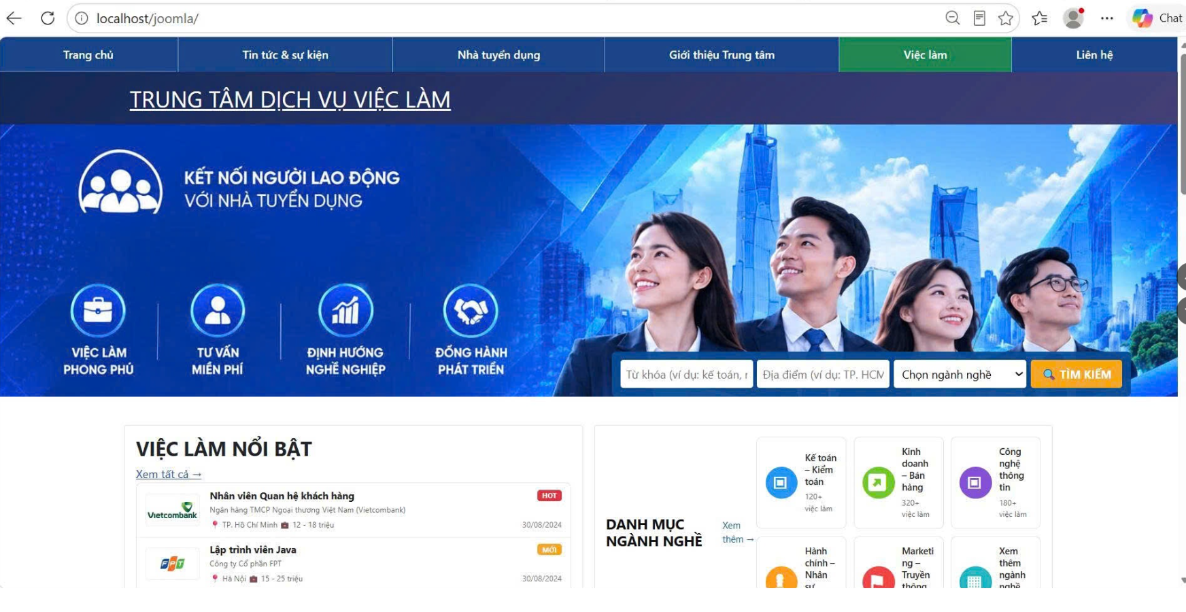
Kết quả giao diện trang chủ
GIAO DIỆN
Màu chủ đạo xanh – xanh lá – cam, phù hợp chủ đề việc làm và định hướng nghề nghiệp
Điểm nổi bật
Menu chính rõ ràng, mục “Việc làm” nổi bật
Banner truyền tải thông điệp kết nối NLĐ – NTD
Thanh tìm kiếm gồm từ khóa, địa điểm, ngành nghề
Khối việc làm nổi bật và danh mục ngành nghề
Hình: giao diện website tại http://localhost/joomla/
Đồ án thực tập cơ sở ngành · Joomla CMS

Slide 14
Cài đặt, sao lưu và quản lý phiên bản
TRIỂN KHAI
Quy trình giúp hệ thống có thể chạy lại và kiểm chứng trên máy local
1
2
3
4
5
6
Start Apache
& MySQL
Tạo CSDL
joomla_db
Copy mã nguồn
htdocs/joomla
Cấu hình Joomla
& template
Export SQL
+ backup folder
Commit & push
GitHub
Sao lưu/phục hồi: Export joomla_db.sql bằng phpMyAdmin; copy toàn bộ thư mục website; khi phục hồi cần import SQL và chỉnh configuration.php cho khớp CSDL.
Đồ án thực tập cơ sở ngành · Joomla CMS

Slide 15
Kiểm thử và kết quả đạt được
KIỂM THỬ
Các nhóm chức năng chính đều được kiểm tra trong môi trường local
Nhóm kiểm thử
Trang chủ và banner
Đạt
Kết quả chính
Menu chính
Đạt
Trang chủ hiển thị đúng banner, module, ngành nghề
Danh sách/chi tiết việc làm
Đạt
5 nhóm ngành lọc được theo nội dung minh họa
Lọc 5 nhóm ngành nghề
Đạt
Smart Search
Đạt
Smart Search tìm kiếm được bài viết đã lập chỉ mục
Sao lưu và phục hồi
Đạt
Đồ án thực tập cơ sở ngành · Joomla CMS

Slide 16
Đánh giá, hướng phát triển
và kết luận
Ưu điểm
Quản trị nội dung bằng Joomla; menu, danh mục và tìm kiếm rõ ràng; có backup và GitHub.
Hạn chế
Chạy local; chưa có ứng tuyển online; dữ liệu minh họa; tìm kiếm địa điểm chưa xử lý sâu.
Phát triển
Tài khoản người tìm việc/nhà tuyển dụng; ứng tuyển CV; lọc lương, địa điểm; triển khai hosting.
Kết luận: Website đã đáp ứng phạm vi đồ án — giới thiệu Trung tâm, đăng và phân loại việc làm, hỗ trợ tìm kiếm/lọc ngành, quản trị nội dung và kiểm thử vận hành trên XAMPP local.
Cảm ơn thầy/cô và các bạn đã lắng nghe

Slide 17
Link Thuyết Trình
https://drive.google.com/file/d/1PNPgLhUp3ZDONjZ7nx--ox5oB2RpmYxp/view?usp=drive_link

